Slide 1
Quản lý phòng khám nhi
Thực hiện (nhóm 16):
Trần Minh Duyệt
Đinh Đức Đô
Đỗ Hoàng trung

Slide 2
Nội dung
Khảo sát và đặc tả yêu cầu hệ thống
Phân tích và thiết kế dữ liệu

Slide 3
Khảo sát và đặc tả yêu cầu hệ thống
1. Mục đích:
Xây dựng phần mềm quản lý phòng khám nhi nhằm:
Khắc phục hạn chế việc lưu trữ chủ yếu bằng giấy tờ
Tối ưu, đồng bộ hóa qui trình đăng kí, khám chữa bệnh, thanh toán, đem lại chất lượng dịch vụ khám tốt nhất cho người bệnh
Dễ dàng lưu trữ quản lý thông tin bệnh nhân, bác sĩ, hồ sơ khám bệnh. Thông tin được lưu trữ đầy đủ, thuận tiện, bảo mật
2. Yêu cầu: Hệ thống xây dựng phục vụ các chức năng chính sau
Quản lý thông tin bệnh nhân
Quản lý thông tin y bác sĩ
Quản lý đăng kí khám trực tuyến, tái khám
Quản lý qui trình khám chữa bệnh
Quản lý qui trình xét nghiệm
Quản lý qui trình cấp thuốc
Quản lý qui trình thanh toán

Slide 4
3. Khảo sát hệ thống:
Đơn vị khảo sát:
Phòng khám Việt Nhi là phòng khám lâu đời và có uy tín tại Hà Nội .Họ muốn quản lý các công việc hiện tại của phòng khám một cách dễ dàng và nhanh chóng giảm chi phí vận hành phòng khám.
b. Mô hình hoạt động:

Slide 5
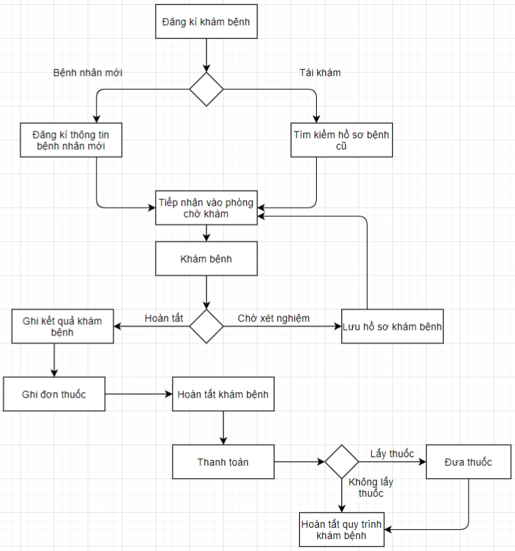
Cần sửa lại
-thanh toán sau khi đăng kí
-thanh toán xét nghiệm

Slide 6
Quy trình đăng kí khám bệnh:
Đăng kí trực tiếp tại phòng khám:
Bệnh nhân khám lần đầu : thêm mới thông tin (thông tin cá nhân, khoa khám, bác sĩ khám…) -> chuyển vào danh sách chờ khám
Bệnh nhân tái khám: chuyển bệnh nhân vào danh sách chờ khám (thông tin bệnh nhân được truy xuất từ hồ sơ khám trước đó)
Bệnh nhân thanh toán phí khám bệnh và chờ tới lượt
Đăng kí online:
Bệnh nhân truy cập trang web của phòng khám
Tiến hành đăng kí tài khoản(nếu chưa có) ghi rõ thông tin cá nhân của bệnh nhân
Tiến hành đăng kí đăng kí khám (đăng kí khoa, bác sĩ, ngày giờ khám…)
Bệnh nhân có thể tiến hành thanh toán bằng hình thức chuyển khoản hoặc thanh toán trực tiếp
Phòng khám sẽ dựa trên phiếu đăng kí để phản hồi và tư vấn hỗ trợ cho người bệnh.

Slide 7
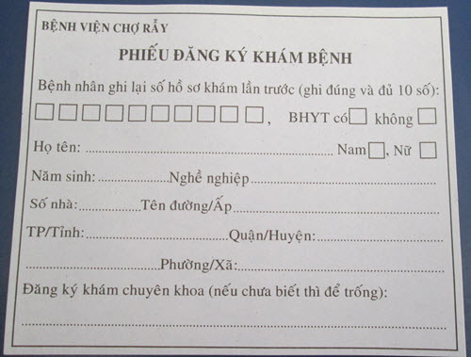
Mẫu biểu đăng kí khám

Slide 8
Qui trình khám bệnh:
Thăm khám:
Bác sĩ khám bệnh theo danh sách chờ khám.
Đưa ra chuẩn đoán ban đầu
Yêu cầu xét nghiệm (nếu cần thiết)
Đưa ra kết luận
Kê đơn thuốc
Cập nhật thông tin vào hồ sơ bệnh nhân
Quy trình xét nghiệm:
Bệnh nhân đến phòng xét nghiệm nộp lại giấy đăng kí xét nghiệm tại bàn đón tiếp
Bênh nhân thanh toán chi phí xét nghiệm (nếu có thu phí)
Chờ gọi tên theo thứ tự.
Bệnh nhân tiến hành xét nghiệm.
Bệnh nhân chờ kết quả và quay lại gặp bác sĩ.
Quy trình cấp thuốc:
Bác sĩ chọn thuốc, nhập số lượng và ghi chú cách dùng
Bệnh nhân mang đơn thuốc ra quầy thuốc
Thanh toán và nhân đơn thuốc

Slide 9
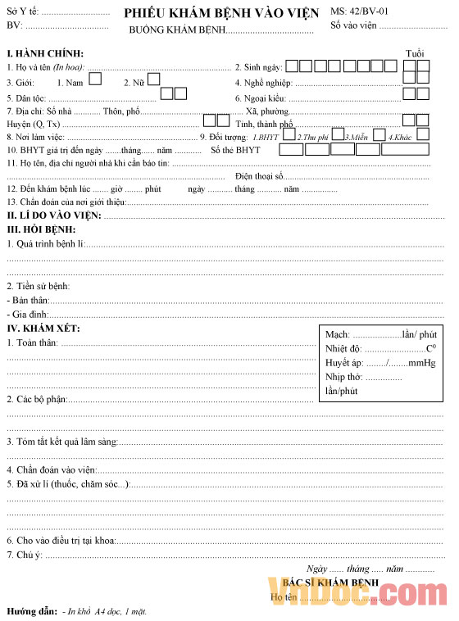
Mẫu hồ sơ khám

Slide 10
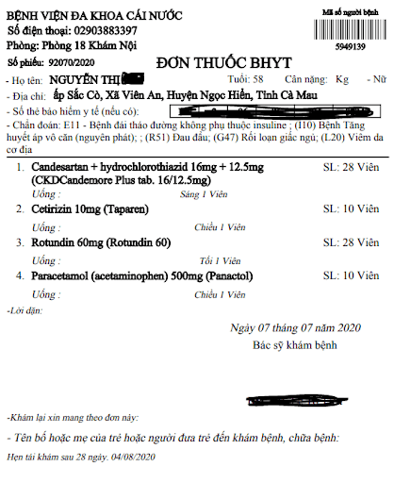
Mẫu đơn thuốc

Slide 11
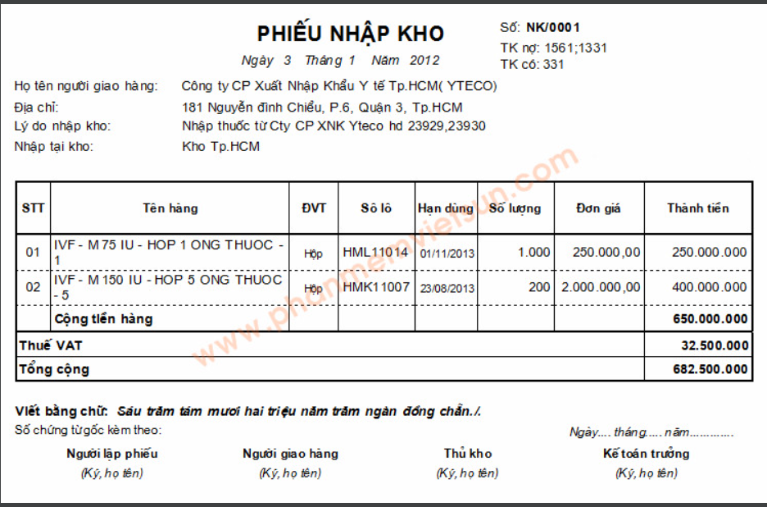
Mẫu phiếu nhập kho

Slide 12
II. Phân tích và thiết kế dữ liệu
1.Mô hình quan niệm:

